Slide 1
自動駕駛汽車決策支援系統
專題學生:鄭丞洋
指導老師:方百立 教授

Slide 2
目 錄
動機與目的 P.1
----------------------------------------------------
製作簡介 P.3
----------------------------------------------------
介面設計 P.11
----------------------------------------------------
未來展望 P.15
----------------------------------------------------

Slide 3
動機與目的
-
-
-
1

Slide 4
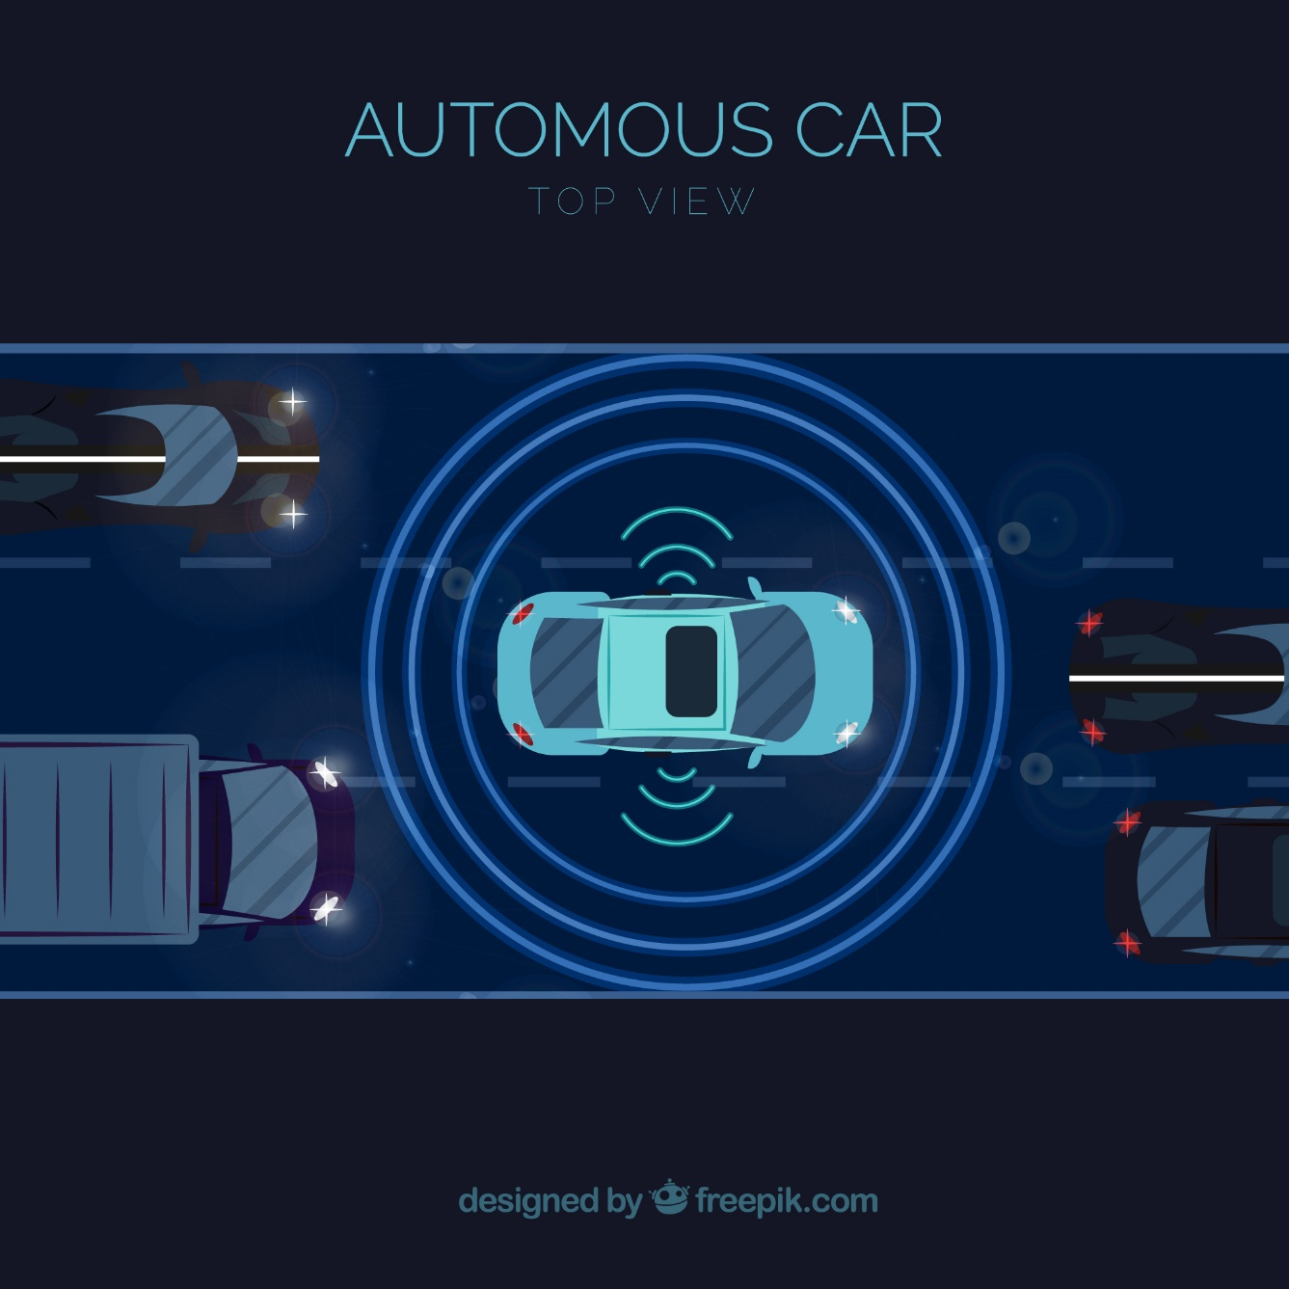
動機與目的
-
自駕車正在蓬勃發展，但通常很少去思考發生了突發狀況的自駕車應該要怎麼做出決策反應，在此專題製作出一個網頁，結合個人主觀方式以及網路資料文獻來幫助大家了解自駕車風險決策處理的問題，可以明白發生事故自駕車會有什麼應對方式，而這些應對方式不論是簡易的或是繁雜的，都是會在這個網站中提供給大家了解，且也會讓每個人可以有更便利的操作進行瀏覽整個網頁。
(Image Designed by Freepik.com)

Slide 5
製作簡介
-
-
-
3

Slide 6
簡介
每一個路況都會面臨著不一樣的突發狀況，因此我把它畫分為三大區域。
遇到突發狀況發生時，會有怎麼樣的選擇去做出把傷害降到最低的反應。
區域
決策
語言
架構
以HTML、CSS、JavaScript去進行網頁的製作，並在其中學以致用。
以簡單的架構去製作，讓瀏覽網頁者以最方便快速地，去查詢了解所想知道的資料。

Slide 7
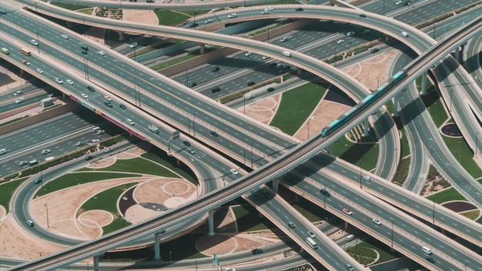

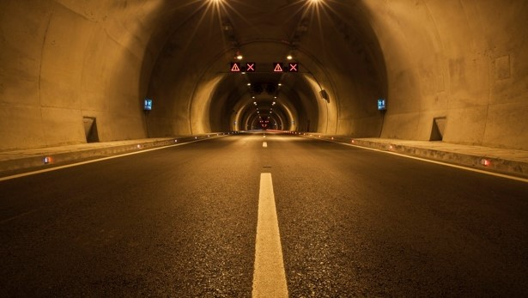
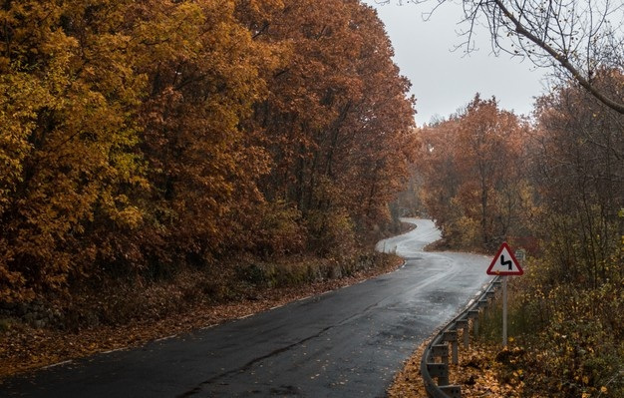
區域
-
高速公路
都市道路
都市道路、高速公路、山路、隧道，都是大眾會使用的道路，潛在危機就有好幾種，因此需要從這幾個大方向去思考會有甚麼狀況並讓危機傷害降至最少。
山路
隧道
(Image by wirestockifrom freepik.com)

Slide 8

決策
-
主觀想法
在這些事件中我會以個人的主觀想法去思考哪一些是可能可以讓傷害降至最低。
決策

Slide 9



使用軟體
-
HTML
CSS
JAVASCRIPT
Icons made by Freepik from www.flaticon.com

Slide 10
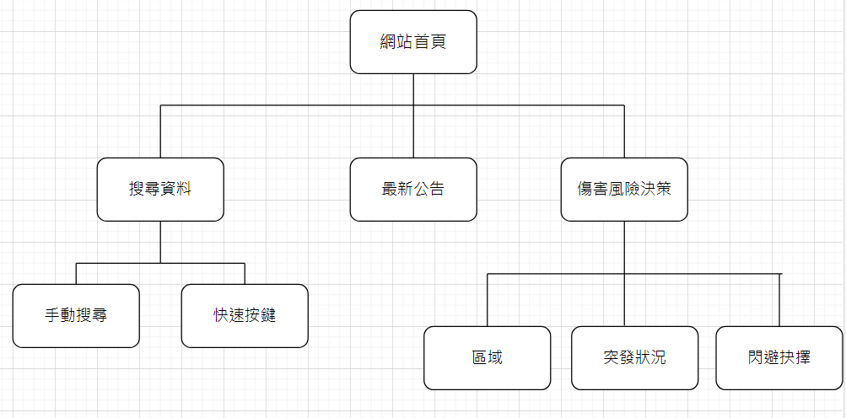
架構圖
-

Slide 11
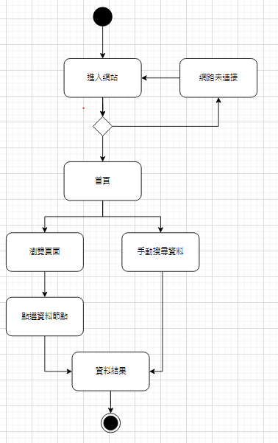
流程圖

Slide 12
介面設計
-
-
-
11

Slide 13

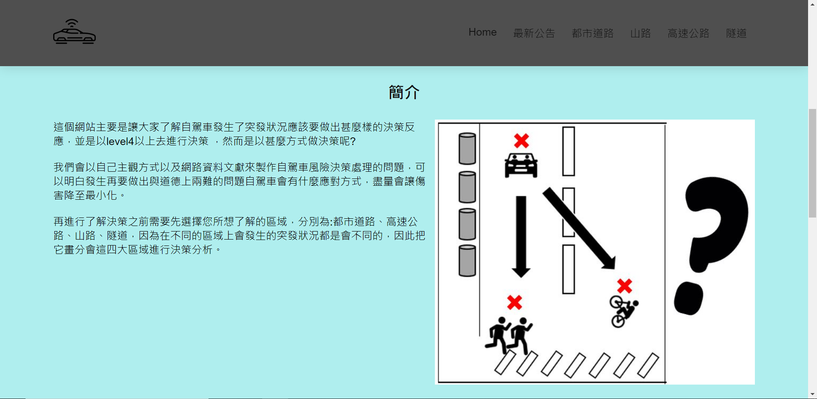
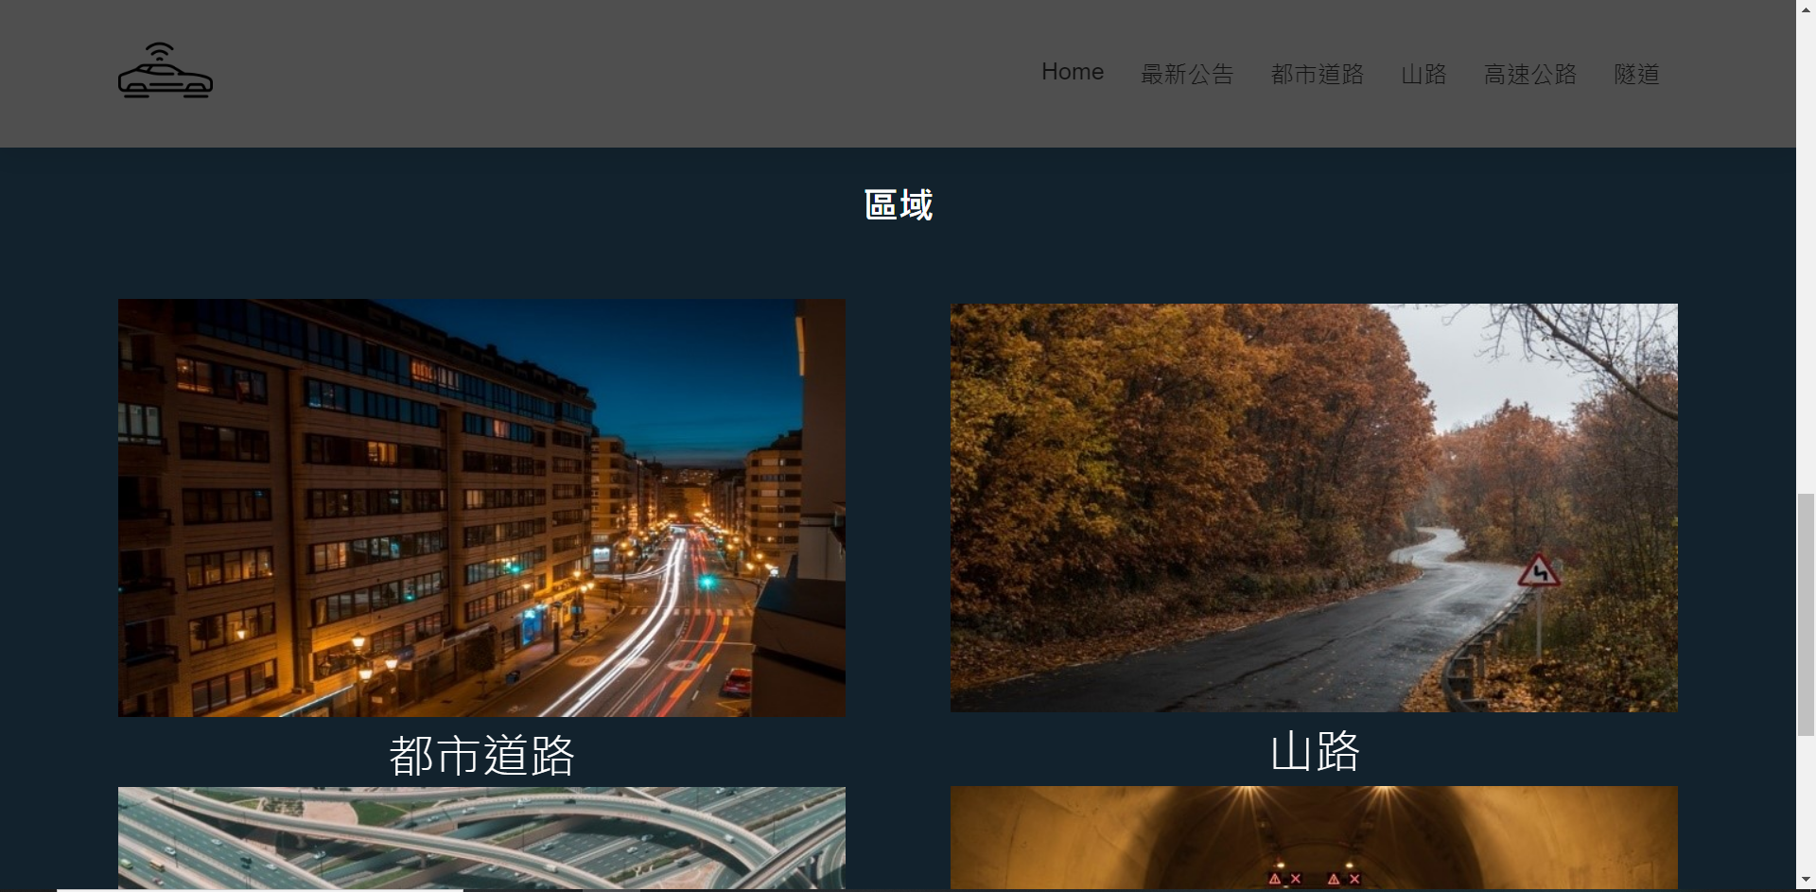
首頁
-

Slide 14

最新公告
-

Slide 15
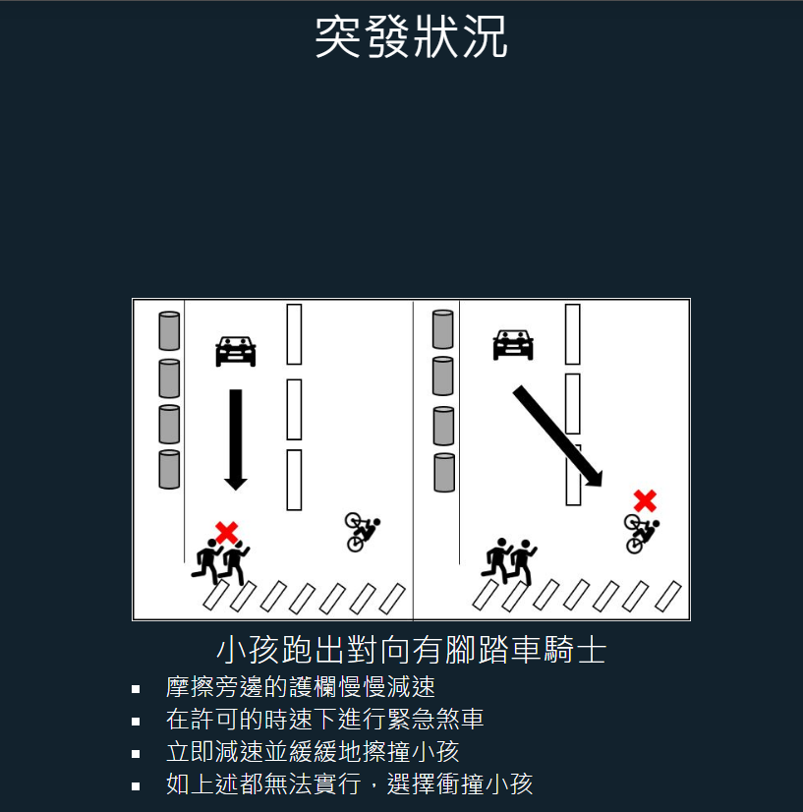
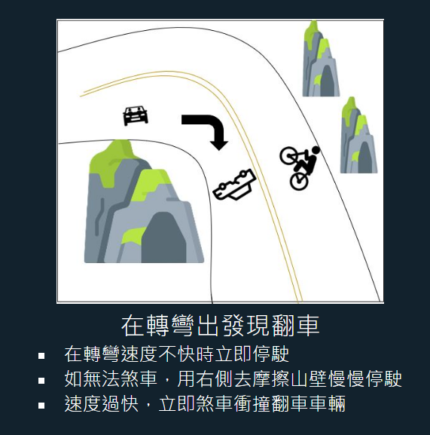
突發狀況、決策
-

Slide 16
未來展望
-
-
-
15

Slide 17
未來展望
1.可以讓決策不只有自己的主觀想法，是可以結合多人意見做決策
2.增加更多突發狀況，並是以模擬的狀況去進行製作

Slide 18
網頁圖片來源
ICON: https://www.flaticon.com/search?word=chain&order_by=4&type=icon
freepik圖片:
https://www.freepik.com/

Slide 19
THANK YOU!

